Slide 1

Temel Linux Bilgi Alma Komutları
Linux’ta çalışırken sistem içindeki bazı durumlarda sistemle ilgili bilgi edinmemiz gerekebiliyor. Bu bilgileri görebilmek için kullandığımız komutlara BİLGİ EDİNME/ALMA komutları denir. Diğer slaytlarda bu komutlar için temel seviyede bazı örnekler bulunmaktadır

Slide 2

pwd
Bulunduğunuz dizinin ismini verir. Path’ini gösterir.
pwd komutunu kullanarak /opt/advent/repos/target dizininde olduğumuzu öğrendik.

Slide 3

date
Bu komut ile sistemin tarihini, saatini ve hangi bölgenin saat dilimini kullandığını gösterir.

Slide 4
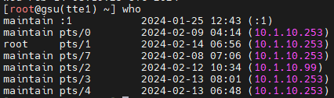
who
Bu komutla o an sistemde bulunan kullanıcıların isimlerini, hangi uçbirimde çalıştıklarını ve sisteme giriş tarih ve saatlerini görebilirsiniz.

Slide 5
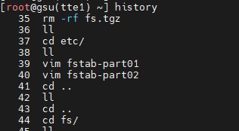
history
Bu komutla sisteme verdiğimiz komutların geçmişinin tutulduğu listeyi görebilirsiniz.

Slide 6
uptime
Bu makinenin ne kadar süredir açık olduğunu görebilirsiniz

Slide 7
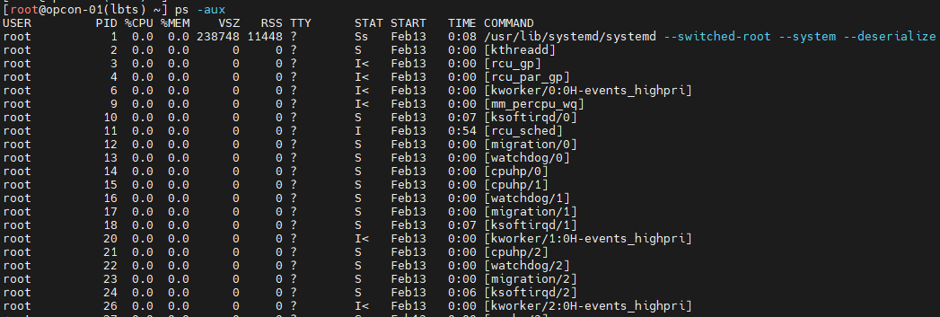
ps
Bu komut ile çalışan processlerin çıktısını alırsınız. En yaygın kullanımı ise ps –aux parametresiyle kullanımıdır. Çok fazla process olduğu için, kullanım kolaylığından açısından genelde GREP komutuyla birlikte kullanılır.

Slide 8
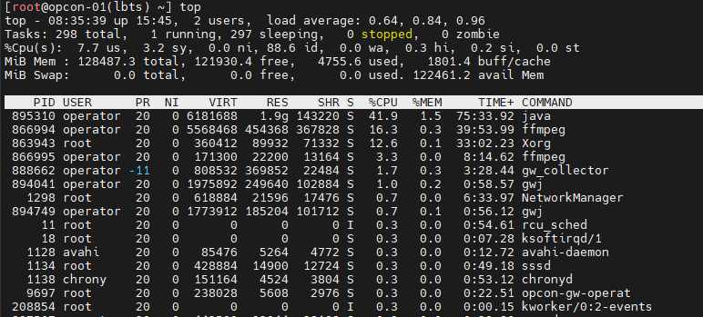
top
Temel sistem durumunu, çalışmakta olan processler ne kadar bellek, işlemci vs kullandığını gösterir.

Slide 9
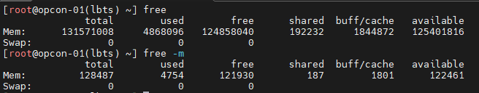
free
Bu komutla bellek kullanımını görebilirsiniz. Free –m yazarak megabyte cinsinden sonucu görürsünüz

Slide 10
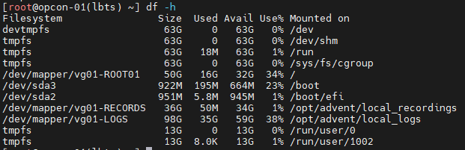
df -h
Bu komut ile sisteme bağlı disk bölümlerini ve onların doluluk oranlarını görebilirsiniz

Slide 11
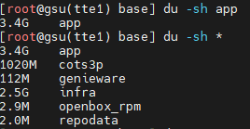
du -sh
Bu komutla belirttiğiniz dizinin boyutunu görebilirsiniz. Du –sh * olarak kullanırsanız bulunduğunuz dizindeki tüm klasörlerin boyutunu görürsünüz

Slide 12
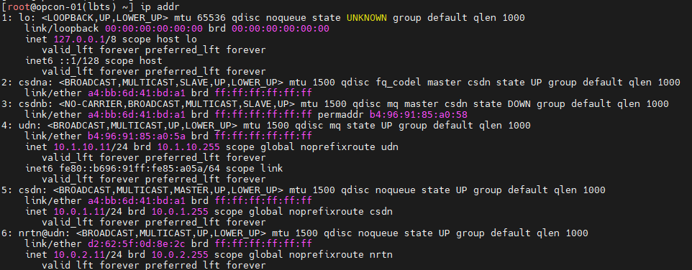
ip addr
Ip Addr : Bu komutu kullanarak cihaza bağlı NIC cihazlarının (Network İnterface Card / Ethernet Kartı) ip adreslerini görüntüleyebilir,yenilerini ekleyebilir veya kaldırabilirsiniz.

Slide 13
/etc/redhat-release
Cat veya vim komutu ile /etc/redhat-release dosyasını açarsak kullandığımız işletim sisteminin ismini ve hangi versiyon olduğunu öğrenebiliriz.

Slide 14
EĞİTİM SONU
Uğur ERDOĞAN

